Slide 1




Функциональная грамотность как приоритетный планируемый результат обучения в начальной школе
ЕРОФЕЕВА Татьяна Николаевна
Ведущий методист по начальному образованию
© Корпорация «Российский учебник»
Notes:
1

Slide 2
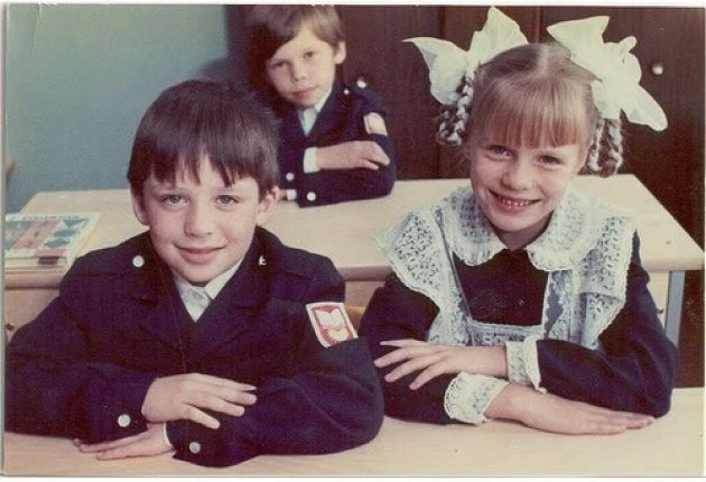
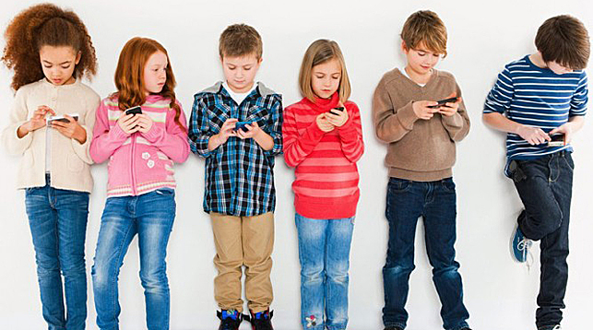
Современный ученик начальной школы
© Корпорация «Российский учебник»

Slide 3

Малый объём сенсорных знаний
Слабо развито чувственное восприятие
Неумение наблюдать, замечать изменения в окружающем мире
Развитие логического мышления
  Связная речь
Умение рассуждать
Умение строить выводы, умозаключения, суждения
«Сенсорный голод»
Нарушаются:
возникновение зрительных и слуховых образцов
способность ясно мыслить
© Корпорация «Российский учебник»

Slide 4


Общество
Школа
Как сформировать у детей навыки будущего?
Как адаптировать систему
образования под требования
поколения Z?
Как реализовывать ФГОС?
Где легко и быстро можно найти хорошие материалы и информацию для подготовки к урокам?
Как достичь высоких образовательных результатов?
Родители
Педагоги
Как сократить количество домашних заданий?
Как единовременно вовлечь в процесс обучения отстающих и одаренных детей?
Как вызвать интерес к учебе?
© Корпорация «Российский учебник»

Slide 5

С КАКИМИ ВОПРОСАМИ СЕГОДНЯ СТАЛКИВАЕТСЯ УЧИТЕЛЬ?
© Корпорация «Российский учебник»

Slide 6

КАК ДОСТИЧЬ ВЫСОКИХ ОБРАЗОВАТЕЛЬНЫХ РЕЗУЛЬТАТОВ И
РЕШИТЬ ДРУГИЕ ПРОБЛЕМЫ, ЧТОБЫ ЧУВСТВОВАТЬ СЕБЯ УСПЕШНЫМ?
© Корпорация «Российский учебник»

Slide 7





…ЧЕРЕЗ ФОРМИРОВАНИЕ
УУД
–
НАВЫКОВ БУДУЩЕГО
РЕГУЛЯТИВНЫЕ
Самоконтроль
Гибкое мышление
Критическое мышление
ПОЗНАВАТЕЛЬНЫЕ
Умение работать в команде
КОММУНИКАТИВНЫЕ
Коммуникативные
Продуманная система поэтапного формирования учебной деятельности по каждому предмету и на каждый год обучения
Саморазвитие
ЛИЧНОСТНЫЕ
Система педагогической диагностики и коррекционно-развивающей работы

Slide 8
Порядок учебных целей, уровней развития познавательных способностей предполагает, что в основании «пирамиды» находятся ЗНАНИЯ, на вершине – ДЕЯТЕЛЬНОСТЬ
Навыки мышления высокого порядка
Оценка
Синтез
Анализ
Использование
Навыки
мышления
низкого
порядка
Понимание
Знание
© Корпорация «Российский учебник»

Slide 9
6 – 8 лет
Формирование механизмов произвольного избирательного внимания, вытеснение эмоционального непроизвольного внимания – произвольным когнитивным.

Slide 10
Познавательное (когнитивное) развитие детей, поступающих в 1 класс
ПОКАЗАТЕЛИ КОГНИТИВНОГО РАЗВИТИЯ | Кол-во детей с несформированной функцией, %
Организация деятельности | 60
Речь | 55-60
Внимание | 40-60
Память | 30-40
Общий запас сведений и знаний, способность к анализу, синтезу, классификации | 10-15

Slide 11


КРИТИЧЕСКОЕ МЫШЛЕНИЕ
Готовность ребенка к обучению зависит от понимания того, как вообще приобретаются знания.
Уверенность
Самоконтроль
Любознательность
Взаимопомощь
ПОЗНАВАТЕЛЬНЫЕ УУД
© Корпорация «Российский учебник»

Slide 12

САМООРГАНИЗАЦИЯ,
САМОКОНТРОЛЬ
РЕГУЛЯТИВНЫЕ УУД
Учимся планировать
Выбираем действие
РЕГУЛЯТИВНЫЕ УУД
Учимся самостоятельно
© Корпорация «Российский учебник»
© Корпорация «Российский учебник»

Slide 13
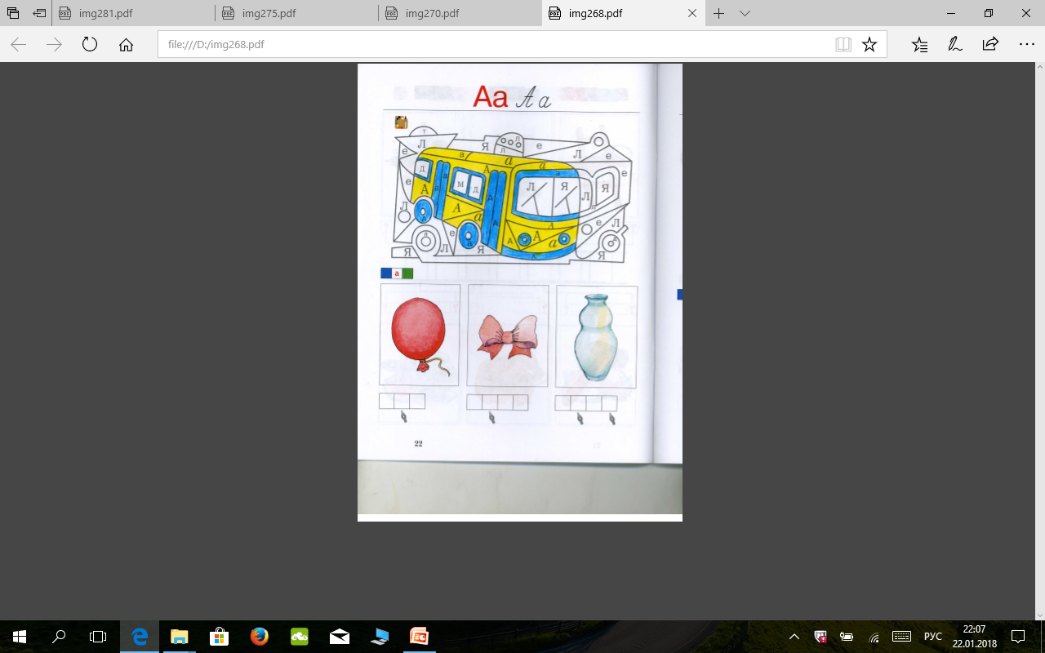
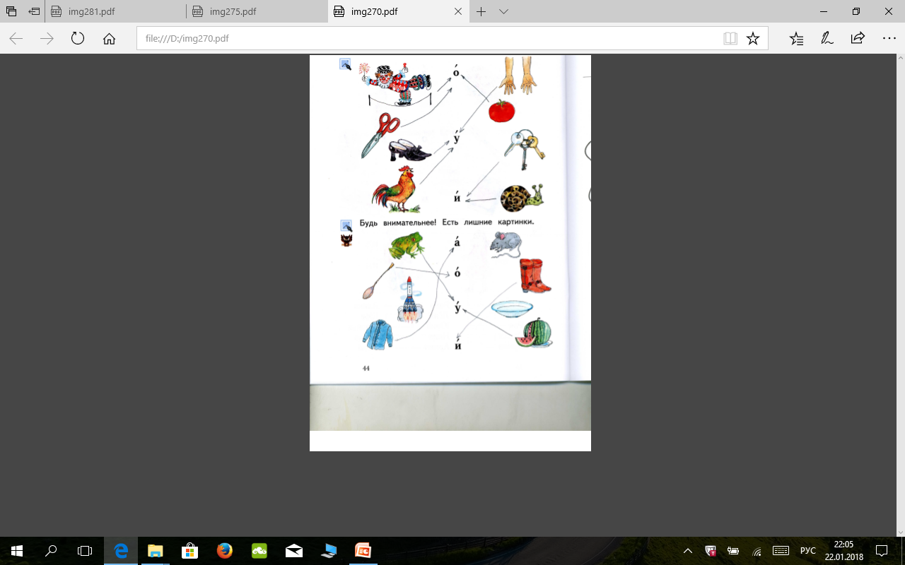

Slide 14
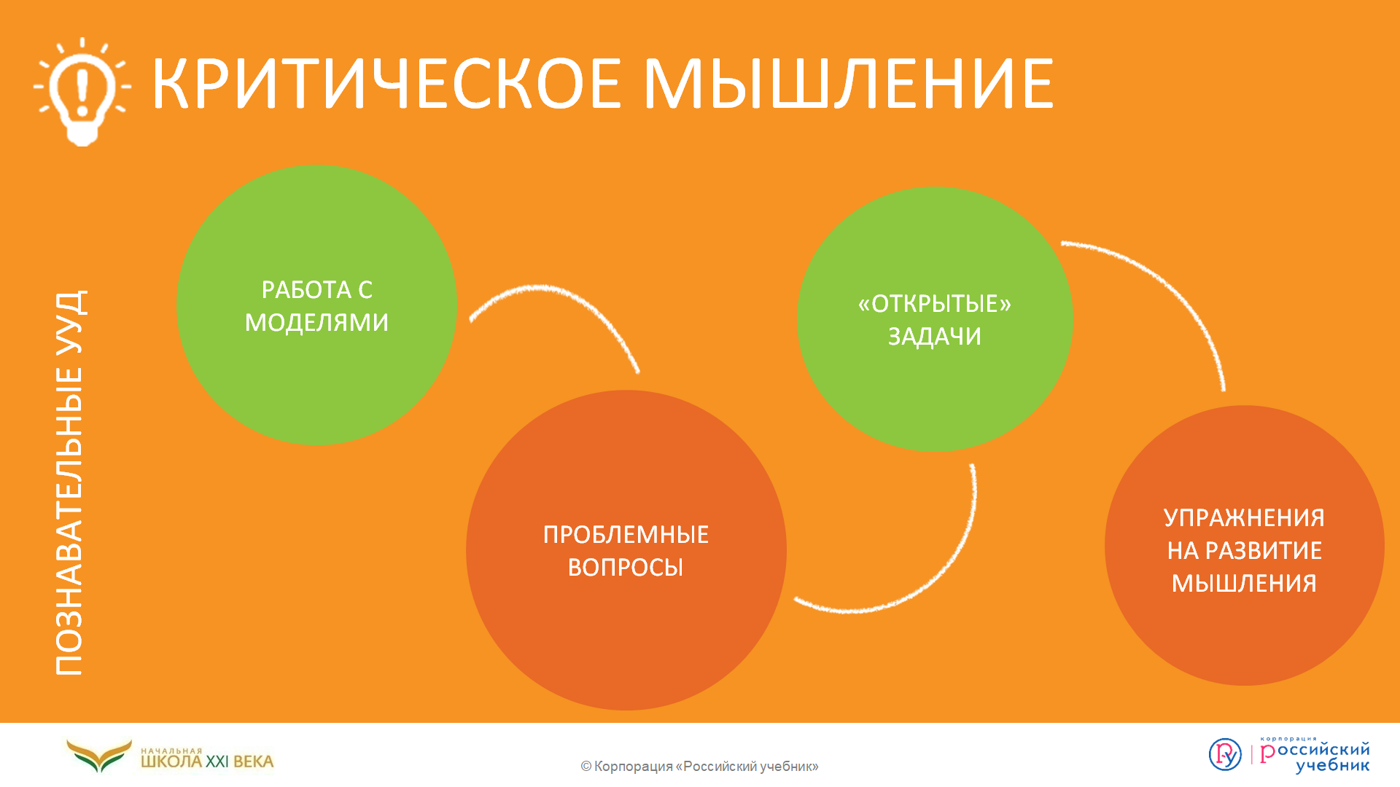

Slide 15

Главным признаком продуктивных умственных актов является возможность получения новых знаний в самом процессе, т. е. спонтанно, а не путем заимствования извне.

Slide 16
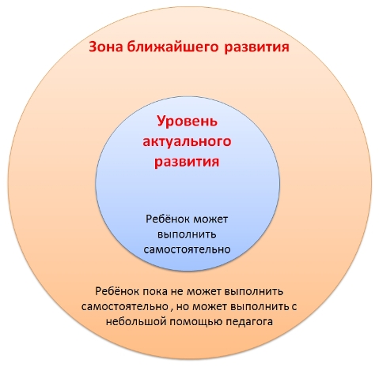




Л.С. Выготский
Notes:
Ребенка можно научить лишь тому, чему он способен научиться

Slide 17

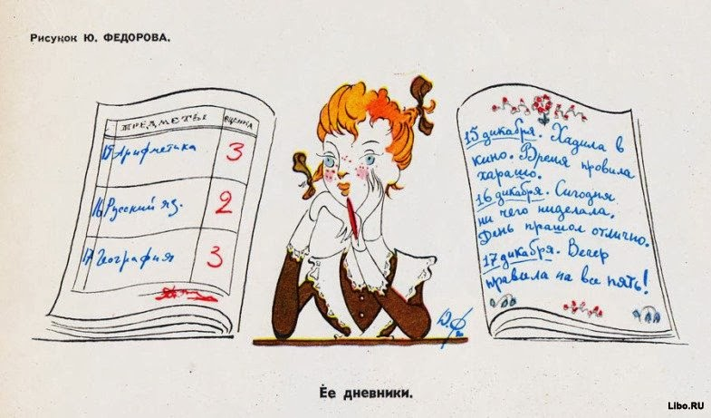


результат
ресурс

Slide 18

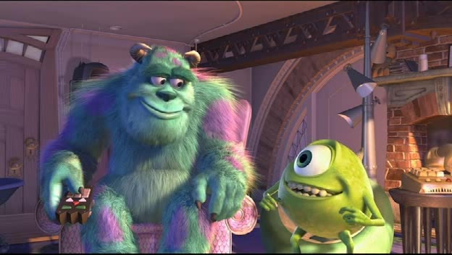

Slide 19
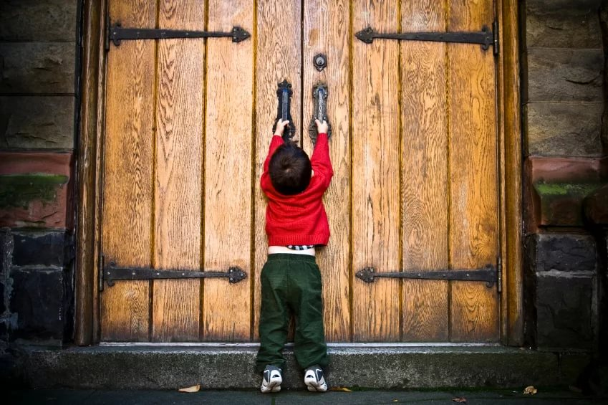

Slide 20
Современное понятие «функциональная грамотность» выходит за рамки простых умений-навыков читать — писать — понимать — ориентироваться и постепенно начинает включать более широкие сферы общественной и культурной жизни.
Происходит попытка предусмотреть интеграцию личности в общество, ее вклад в его развитие, проявление индивидуальности в созидательной деятельности на благо общества.
И тогда изменяется назначение функциональной грамотности: она становится ценной не только для человека, но и для общества.
© Корпорация «Российский учебник»

Slide 21
Предметные компоненты соответствуют предметам учебного плана
начальной школы.
К интегративным относятся:
коммуникативная грамотность;
читательская грамотность;
информационная грамотность;
социальная грамотность.
Их интегративная сущность проявляется в том, что они сопровождают
любой предметный компонент функциональной грамотности.
© Корпорация «Российский учебник»

Slide 22

Центральным образованием функциональной грамотности младшего школьника является деятельностная составляющая — овладение практическими методами применения знаний, которые получает учащийся. Поэтому-то характеристика каждого компонента функциональной грамотности построена на важных деятельностных показателях — готовность, способность, потребность, осознание, овладение и т. п.
© Корпорация «Российский учебник»

Slide 23
Коммуникативная грамотность- сложное интегративное образование,
которое включает:
способность к успешной коммуникативной деятельности с учетом особенностей учебной и жизненной ситуации и культуры речевого общения;
готовность к целесообразному использованию языковых средств при создании устных и письменных высказываний (текстов) разных типов и жанров, в том числе описаний, повествований, рассуждений, доказательств, инструктивных высказываний и пр.;
потребность в анализе и оценке своей коммуникативной деятельности, стремление к ее совершенствованию.
© Корпорация «Российский учебник»

Slide 24
Читательская грамотность- совокупность умений и навыков, отражающих:
потребность в читательской деятельности с целью успешной социализации, дальнейшего образования, саморазвития;
готовность к смысловому чтению — восприятию письменных текстов, анализу, оценке, интерпретации и обобщению представленной в них информации;
способность извлекать необходимую информацию для ее преобразования в соответствии с учебной задачей; ориентироваться с помощью различной текстовой информации в жизненных ситуациях.
© Корпорация «Российский учебник»

Slide 25

Две существенные характеристики читательской грамотности
Две существенные характеристики читательской грамотности
1. Цель чтения
Выделяются две основные цели:
чтение с целью получения опыта эстетического переживания и познания мира при чтении художественной литературы;
чтение с целью получения и использования информации.
В связи с этими целями используются художественные и информационные тексты, формат текстов довольно разнообразен, используются сплошные тексты и тексты, содержащие карты, схемы и т.д.;

Slide 26
2. Читательские действия, обеспечивающие относительную полноту понимания текста:
находить информацию, представленную в тексте в явном виде;
делать на основе этой информации несложные выводы;
интерпретировать и обобщать отдельные сообщения текста;
оценивать содержание, язык и форму всего сообщения и его отдельных элементов.

Slide 27
Информационная грамотность:
осознание необходимости в расширении своего информационного поля;
это способность ориентироваться в информационном потоке, правильно оценивать надежность, достоверность, целесообразность информации;
совокупность умений, обеспечивающих эффективный поиск, отбор, интерпретацию и применение информации в соответствии с учебной задачей или житейской проблемой.
© Корпорация «Российский учебник»

Slide 28
Социальная грамотность:
готовность успешно социализироваться в изменяющемся обществе, приспосабливаться к различным социальным ситуациям, в том числе экстремальным;
способность предвидеть последствия своего поведения, оценивать возможность корректировать ситуацию, элементарно проектировать способы реализации в будущем своих желаний, интересов и свое развитие;
совокупность способностей, умений и навыков, обеспечивающих становление и развитие этой готовности;
наличие качеств личности, обеспечивающих ответственность за свою деятельность и поведение, целеустремленность, дисциплинированность, элементы рефлексивных качеств.
© Корпорация «Российский учебник»
Notes:
в социальную грамотность входят и элементы правовой культуры школьника: осознание необходимости знаний из области права, проявление в повседневной жизни законопослушности, применение грамотных способов взаимодействия и правил взаимоотношений с другими людьми; объективное чувство собственного достоинства. Сегодня все чаще говорят о необходимости формировать и элементы финансовой культуры: осознание необходимости овладения элементарной финансовой азбукой, развитость умений осуществлять в повседневной жизни отдельные финансовые операции, экономно относиться к деньгам, совершать покупки по средствам. И в решении этой задачи немалая роль педагога заключается в умелом использовании им содержания любого учебного предмета, в первую очередь, конечно, математики.

Slide 29
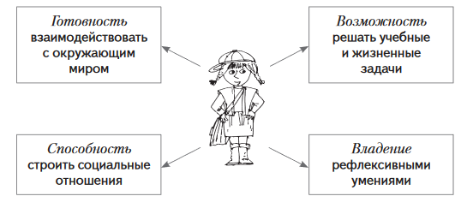
© Корпорация «Российский учебник»
Notes:
Как видите, функциональная грамотность сегодня — это базовое образование личности, которое представлено определенными показателями.
Ребенок, который завершает обучение в первом школьном звене, должен обладать: — готовностью успешно взаимодействовать с изменяющимся окружающим миром, используя свои способности для его совершенствования; — возможностью решать различные (в том числе нестандартные) учебные и жизненные задачи, обладать сформированными умениями строить алгоритмы основных видов деятельности;
— способностью строить социальные отношения в соответствии с нравственно-этическими ценностями социума, правилами партнерства и сотрудничества; — совокупностью рефлексивных умений, обеспечивающих оценку своей грамотности, стремление к дальнейшему образованию, самообразованию и духовному развитию; умением прогнозировать свое будущее.

Slide 30
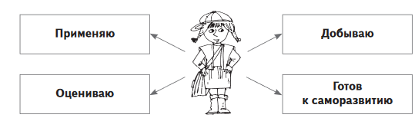
© Корпорация «Российский учебник»
Notes:
Принципиально важно понимание того, что функциональная грамотность базируется на расширении и углублении практического опыта учащегося. Сущность грамотности — не сами знания, а четыре главные способности школьника: применять полученные знания, добывать новые знания и оценивать свое знание-незнание, готовность к самообразованию. На схеме 3 это наглядно представлено.

Slide 31
ПРАКТИКИ МЕЖДУНАРОДНЫ ИССЛЕДОВАНИЙ КАК ОСНОВА РАЗРАБОТКИ КРИТЕРИЕВ ОЦЕНКИ КАЧЕСТВА ОБРАЗОВАНИЯ
© Корпорация «Российский учебник»

Slide 32
Особенности международных сравнительных исследований
1. Наличие четких концептуальных положений.
2. Очень строгие подходы к выборке и математической обработке результатов.
3. Регулярность проведения.
4. Уровневый подход в описании результатов.
5.Сбор контекстной информации (анкеты учащихся, родителей, учителей, администрации).
© Корпорация «Российский учебник»

Slide 33
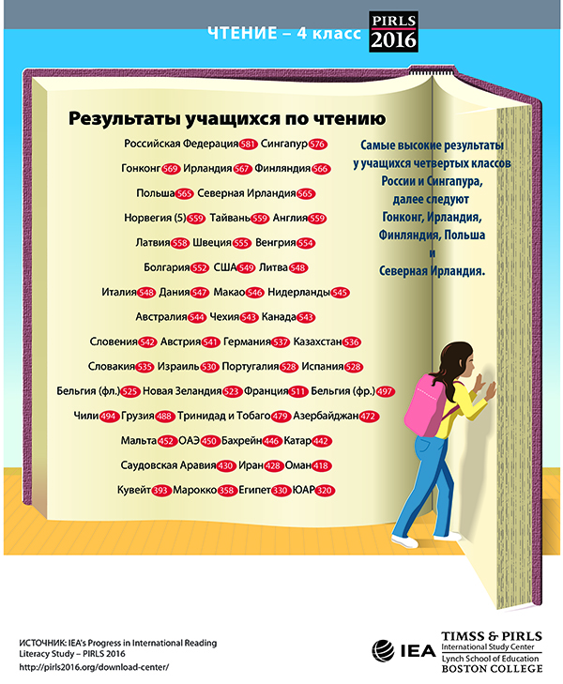
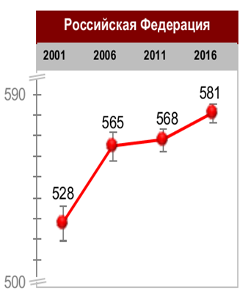
PIRLS 2016
© Корпорация «Российский учебник»

Slide 34
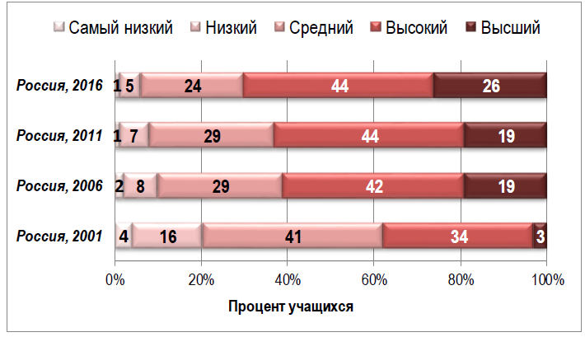
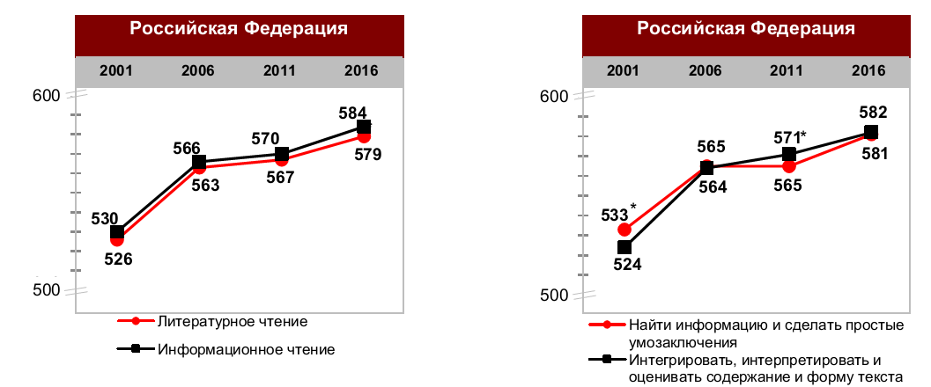

Slide 35
Факторы, влияющие на высокие достижения российских младших школьников в PIRLS 2016
Признание ценности работы над читательской грамотностью младших школьников в обществе в целом и среди педагогической, родительской общественности и самих школьников в частности. Высокая мотивация к чтению в обществе, школе и в семьях.
Хороший уровень предшкольной подготовки. Участие родителей в подготовке к овладению чтением.
Принципиальные изменения в образовательном процессе, продиктованные ФГОС НОО: как в общей организации обучения, так и в достижении предметных результатов по «Литературному чтению» и метапредметных результатов.
Качественные программы начального образования, наличие качественных учебников, продуманная методика обучения чтению.
Успешная работа с учащимися, испытывающими трудности с чтением.
© Корпорация «Российский учебник»

Slide 36
Факторы, о которых стоит продолжать думать
Необходимо усиленное внимание уделять дифференциации обучения в каждом классе, при этом особое внимание необходимо обращать на школы, в которых у большей части первоклассников нет необходимых для успешного начала обучения навыков.
Важно помнить о еще двух проблемах: 1) помощь самым сильным читателям в их дальнейшем продвижении и 2) помощь мальчикам, поскольку их результаты хуже, чем результаты девочек.
© Корпорация «Российский учебник»

Slide 37
МНЕ ТРУДНО ЧИТАТЬ ТЕКСТ, В КОТОРОМ ЕСТЬ НЕПОНЯТНЫЕ СЛОВА
 | 25% лучших |  | 25%, получивших наименьшие баллы
 | Согласен и скорее согласен | Не согласен и скорее не согласен | Согласен и скорее согласен | Не согласен и скорее не согласен
Все учащиеся | 46 | 54 | 72 | 26
Девочки | 44 | 55 | 72 | 26
Мальчики | 48 | 52 | 72 | 26
© Корпорация «Российский учебник»

Slide 38
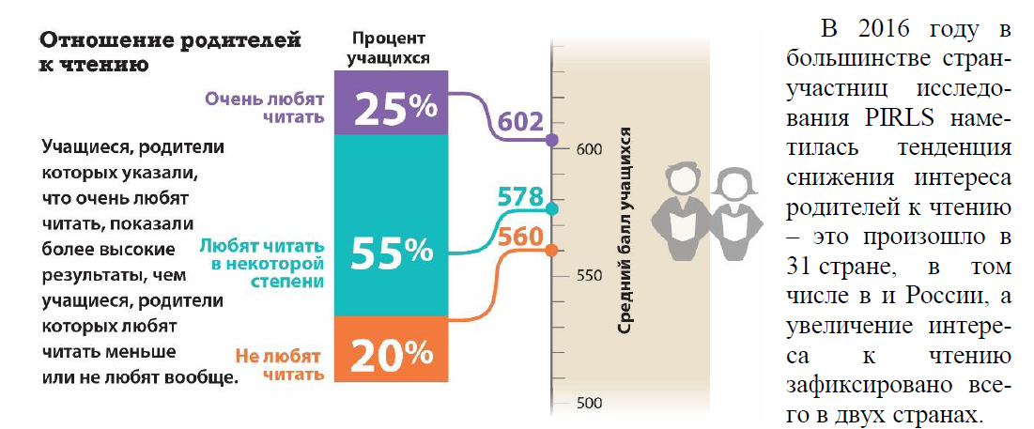

Slide 39
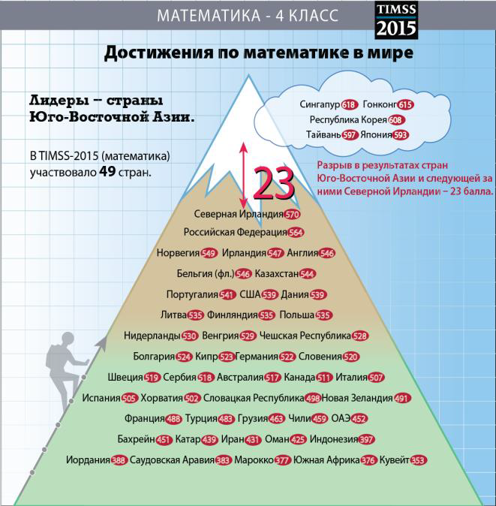
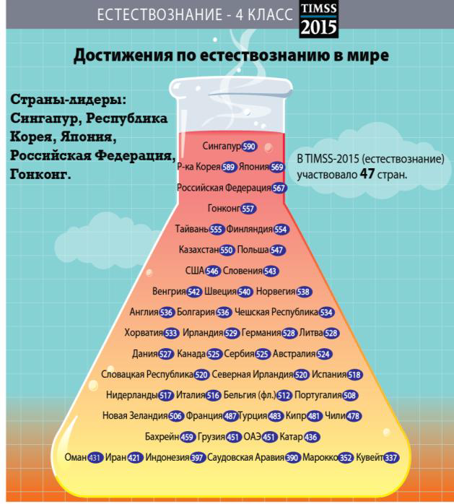
Самые важные результаты международного исследования TIMSS 2015
При оценке математической подготовки выпускники российской начальной школы в 2015 году находятся во второй группе.
При оценке подготовки по естественно-научным предметам выпускники российской начальной школы в 2015 году находятся в группе лидеров.

Slide 40
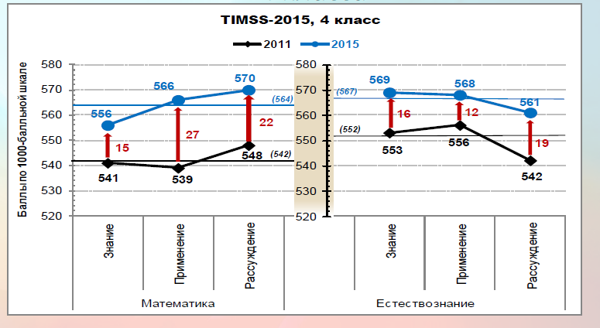
Изменения результатов

Slide 41

Для сравнения: изменение профиля познавательной деятельности учащихся 8 класса

Slide 42
По сравнению с 2011 годом результаты российских выпускников начальной школы значительно улучшились по всем содержательным областям математики и естествознания, а также по всем группам познавательной деятельности. Познавательная деятельность российских школьников в целом сбалансирована согласно требованиям международных стандартов TIMSS.
60% российских учащихся 4 классов имеют высокий уровень подготовки по математике и естествознанию, и это означает, что они готовы эффективно продолжать обучение в основной школе. Они способны применять свои знания для решения достаточно сложных задач и обосновывать свое решение. Только 2% учащихся не продемонстрировали достижение минимального уровня по математике и 1% по естествознанию.
© Корпорация «Российский учебник»

Slide 43
TIMSS-2015. Анализ данных
Достижения
чтение готовой диаграммы (91,2%),
установление соответствия между столбцами диаграммы и числовыми данными в тексте (94,6%),
разностное сравнение величин с помощью диаграммы (87,7%),
заполнение таблицы числами, полученными в ходе пересчета повторяющихся элементов (94,1%).
Затруднения
чтение готовой схемы с условными обозначениями;
использование данных схемы или рисунка для ответа на поставленный вопрос;
формулирование собственного вывода на основе преобразования данных таблицы.

Slide 44
Модели оценки предметных и метапредметных результатов обучения
Предметных:
1. Одноуровневые и разноуровневые проверочные работы.
2. Проверочные работы, представленные в форме ЕГЭ (часть А, Часть…).
3. Мониторинговые работы (ВПР, итоговые проверочные работы).
Метапредметных:
1. Комплексная проверочная работа: текст + задания по предметам.
2. Интегрированная работа (каждый контролируемый метапредметный результат оценивается с помощью заданий из разных предметных областей).
3. Ситуативные учебно-познавательные задачи: «предметная» ситуация + задания для оценки действий универсального характера
© Корпорация «Российский учебник»
Notes:
Профессиональные компетенции по направлению подготовки 050100 Педагогическое образование
44

Slide 45
© Корпорация «Российский учебник»

Slide 46
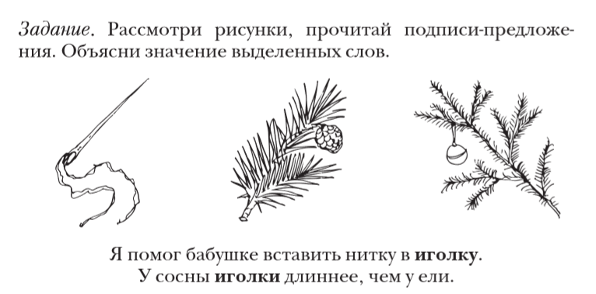
Система упражнений для формирования языковой функциональной грамотности младшего школьника
© Корпорация «Российский учебник»
Notes:
Принципиальным положением методики языкового образования младших школьников является проблемное обучение, т. е. использование проблемно-диалогического метода, обеспечивающего успешность процесса, в котором деятельность учащихся организуется на основе самостоятельного поиска и открытия знаний. Проблемная ситуация на уроке может предъявляться в виде конкретной учебной проблемы, установки на поиск решения, выражения решения, актуализации результата.
На следующем этапе педагог организует учебный диалог: предлагает поработать с рисунками и обсудить, что общего у предметов, названных одним и тем же словом. На этом этапе учащиеся выполняют следующие исследовательские действия: — определяют, что такое иголка ветки дерева и иголка с ниткой для шитья; — сравнивают их качества (обе острые, бывают длинные и короткие); — анализируют предложения с этими словами; — делают вывод о сходстве предметов, названных одним словом. Затем учащиеся самостоятельно делают вывод о том, что многозначность слова иголка возникла потому, что «иголки для шитья похожи на сосновые и еловые иголки». Это позволяет им быть готовыми к обобщенному выводу: «Большинство значений многозначного слова появляется по принципу «похоже на …». Актуализация полученных знаний происходит в процессе последующего выполнения учениками нескольких упражнений, в которых наблюдают за многозначными словами и закрепляют вывод о механизмах появления многозначности.

Slide 47

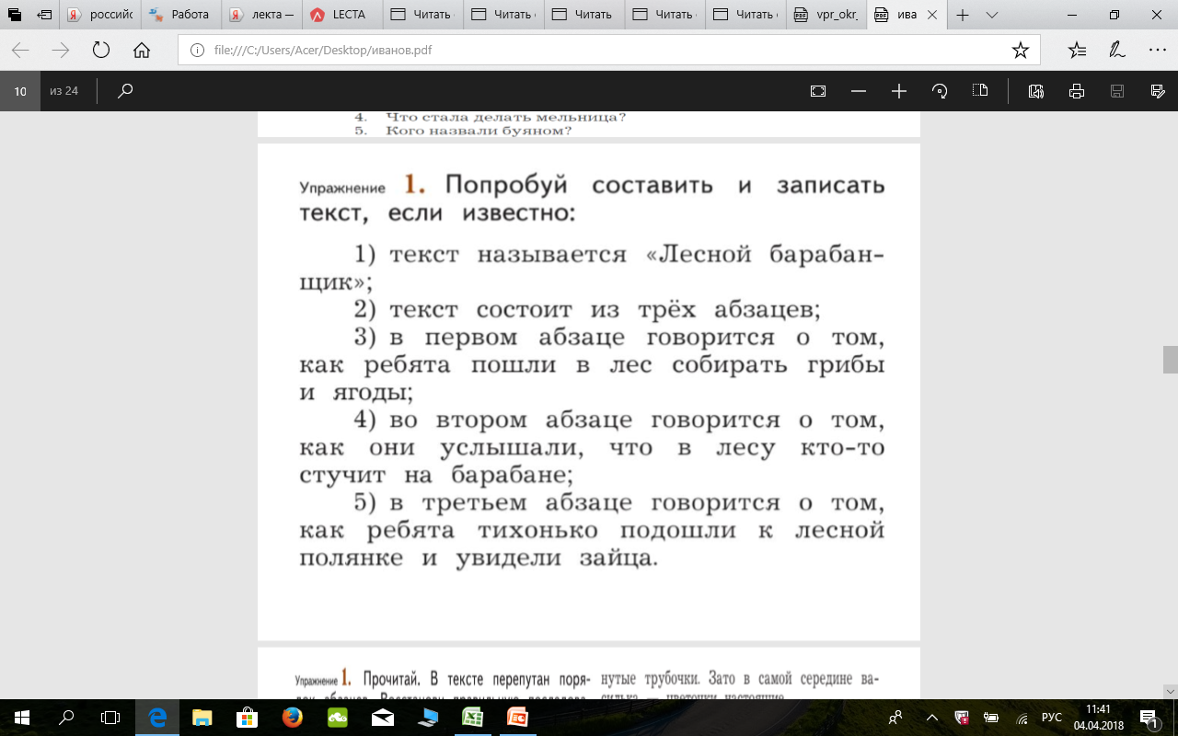
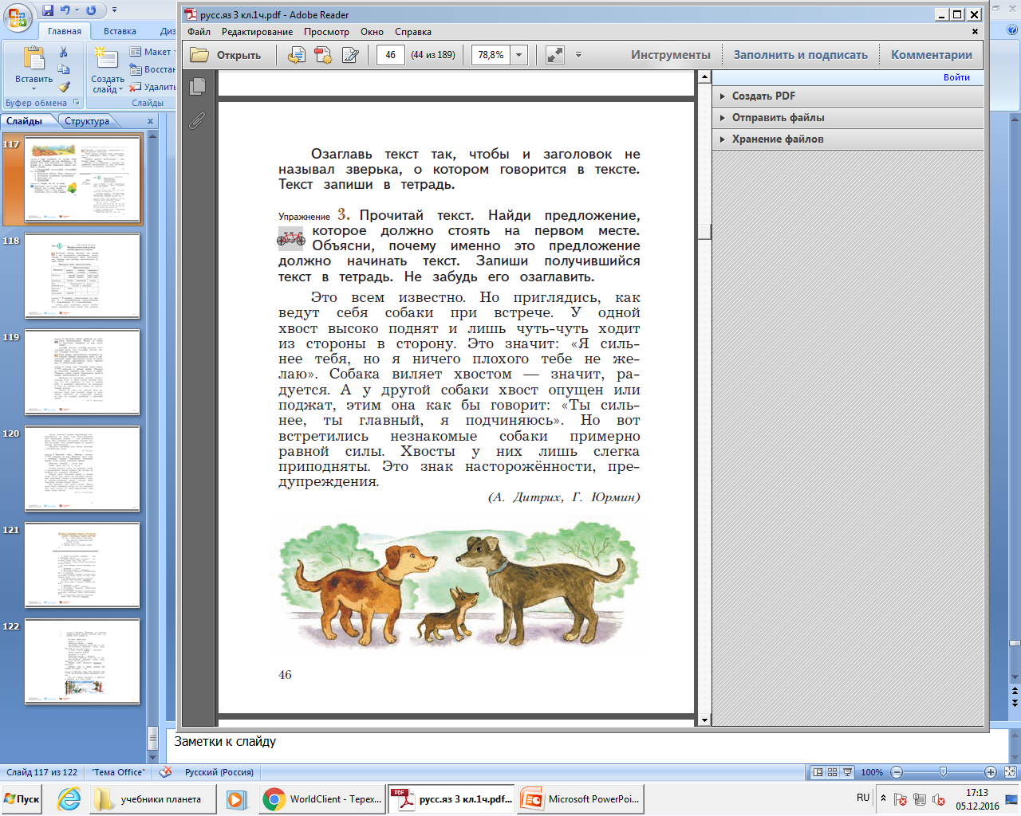
© Корпорация «Российский учебник»
Notes:
47
47

Slide 48


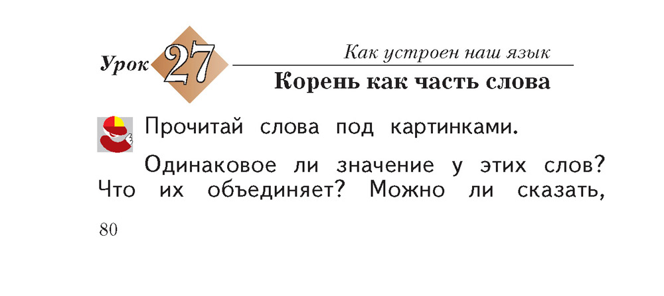

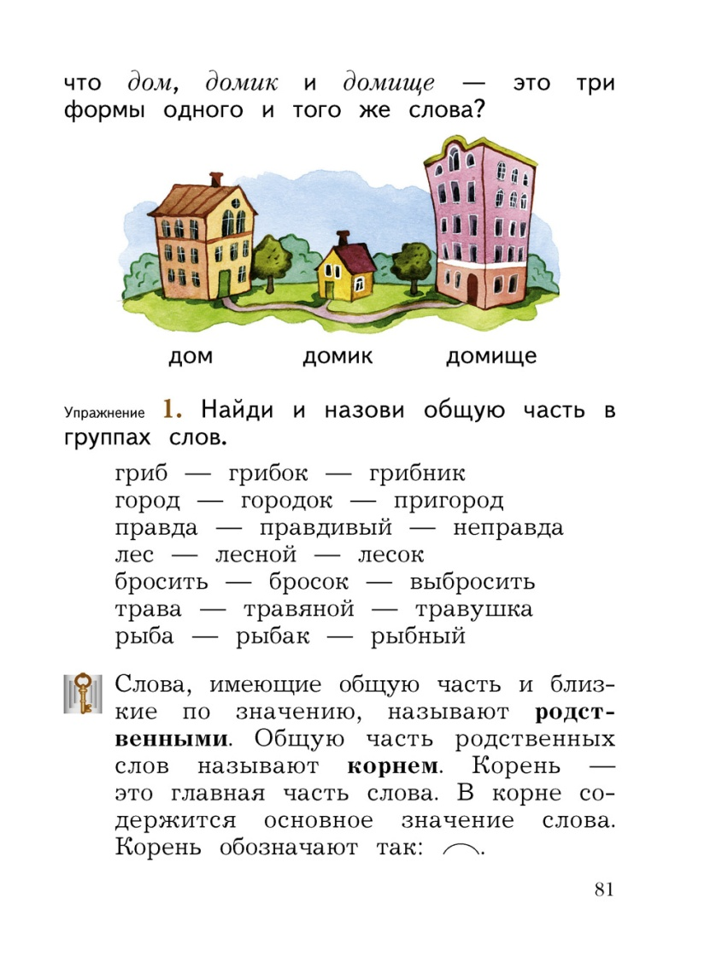




Slide 49
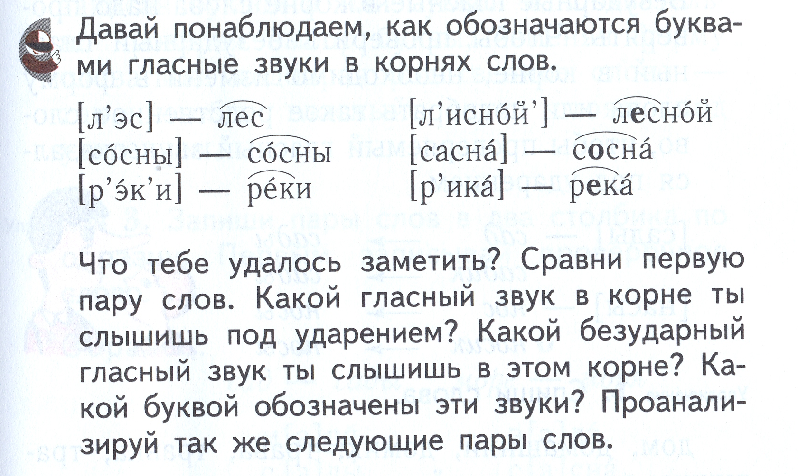
Добываю Применяю Контролирую и оцениваю
Сравним первую пару слов. Какой гласный звук в корне слова ты слышишь под ударением? Какой безударный гласный звук ты слышишь в этом корне? Какой буквой обозначены эти звуки? Проанализируйте так же следующие пары слов. Сделаем вывод.
© Корпорация «Российский учебник»

Slide 50

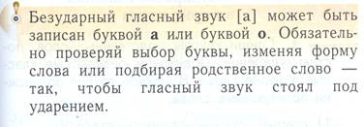
Добываю Применяю Контролирую и оцениваю

Slide 51
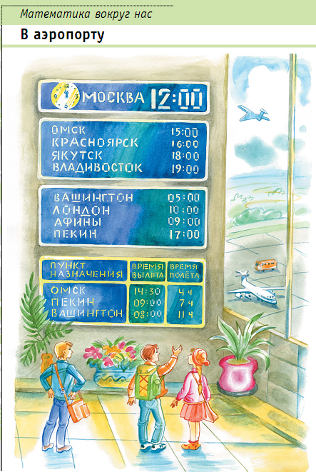
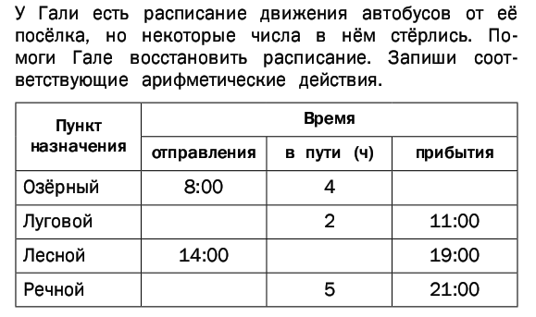
Добываю
Применяю
Контролирую и оцениваю
© Корпорация «Российский учебник»

Slide 52
Применяю Добываю Контролирую и оцениваю
Проверь. Найди 2 ошибки.
Вычисли:
100 – 26 = 84
100 – 11 = 111
100 – 34 = 66
100 – 10 = 90
.
© Корпорация «Российский учебник»

Slide 53

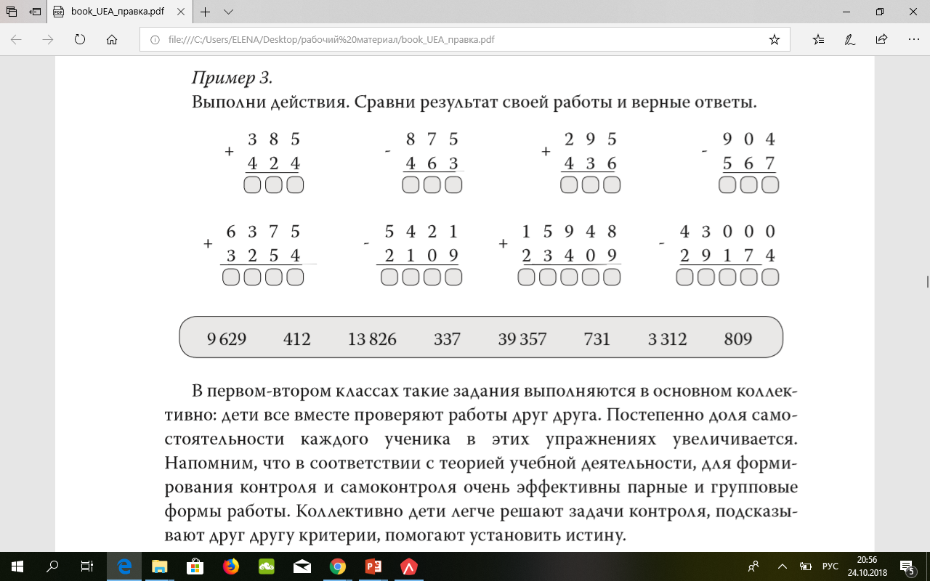
© Корпорация «Российский учебник»

Slide 54
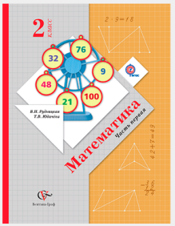
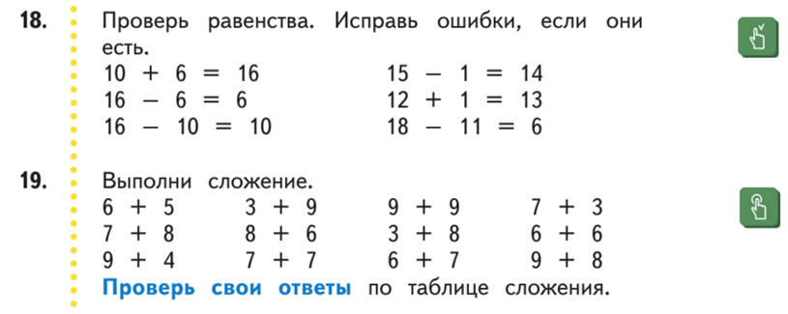
© Корпорация «Российский учебник»

Slide 55
Применяю Добываю Контролирую и оцениваю
Русский язык
Заканчивается долгая зима. Солнечные лучи спали ярче. Потемнел снег в полях, почернели дороги. Скоро ночнут возвращаться птицы.
© Корпорация «Российский учебник»

Slide 56

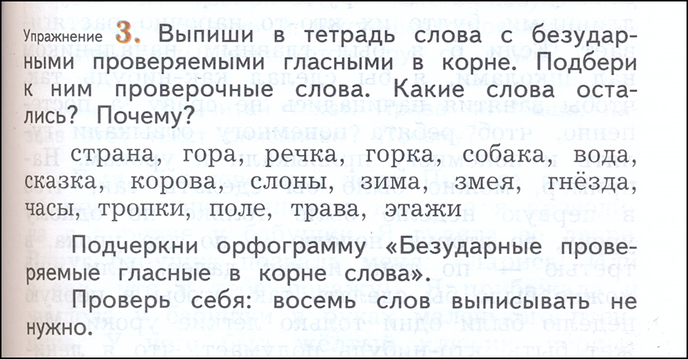
Применяю Добываю Контролирую и оцениваю
© Корпорация «Российский учебник»
Notes:
Например, в заданиях «Проверь себя» по русскому языку может содержаться, например, указание на количество

Slide 57
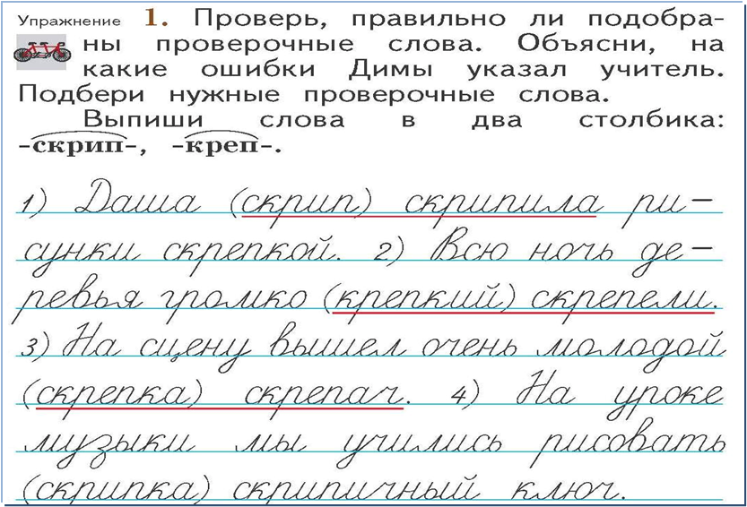



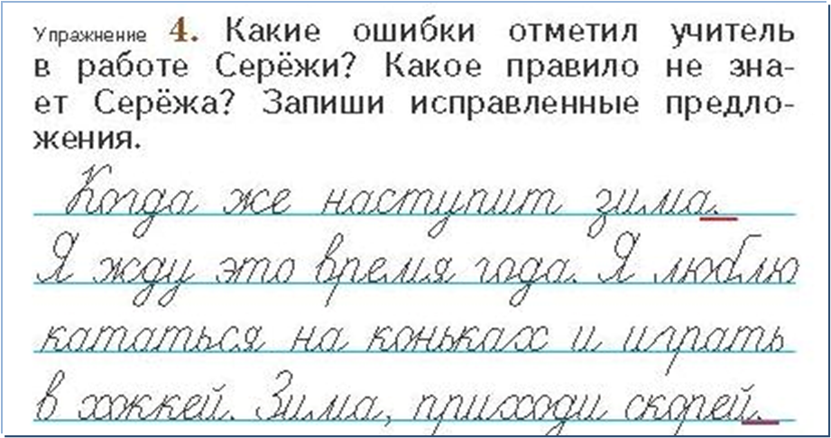
Этапы формирования действия контроля (самоконтроля) результата выполнения задания
указано место ошибки (ошибка подчеркнута)
© Корпорация «Российский учебник»
Notes:
1- этап Указание места ошибки, типа ошибки. Часть «работы» ученика выполнена
57

Slide 58
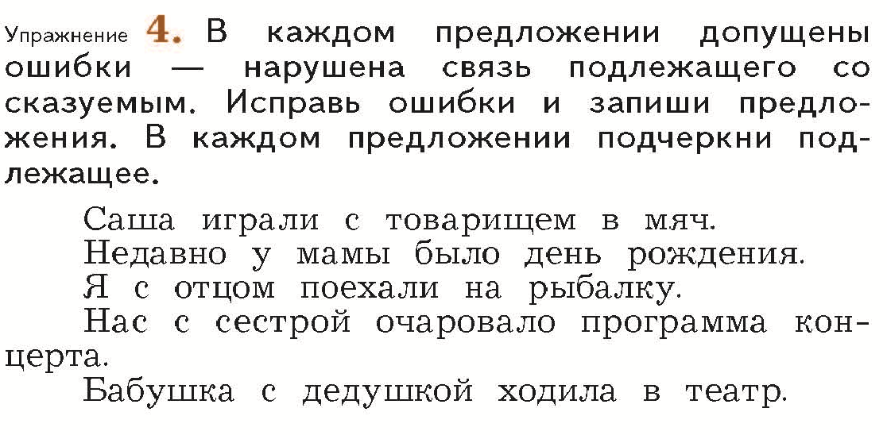
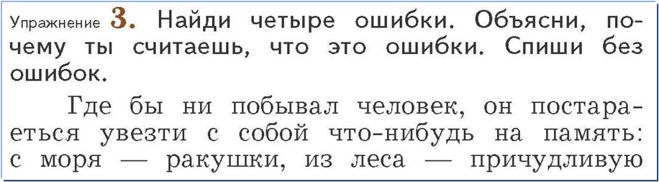
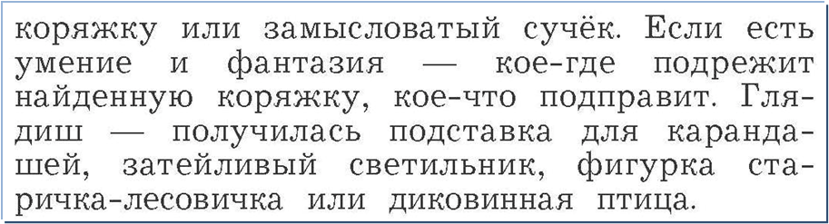
Этапы формирования действия контроля (самоконтроля) результата выполнения задания
указано количество ошибок или их характер
© Корпорация «Российский учебник»
Notes:
2-й этап: Задания с указанием количества и качества ошибок
58

Slide 59
Применяю Добываю
Контролирую и оцениваю
Сноуборд в ноябре стоил 1000 р., ежемесячно он
дорожал на 200 р. Сколько рублей стоил сноуборд в конце февраля?
Ответ: ___ р.
Проверь себя.
Сноуборд дорожал трижды.
© Корпорация «Российский учебник»

Slide 60
Проблемы чтения, вызванные неправильным обучением
НЕПРАВИЛЬНОЕ обучение | ПРОБЛЕМЫ
С приходом в школу детям перестают читать | потеря интереса к чтению
Неправильно сформированный навык чтения | непонимание смысла текста
Отсутствие индивидуального подхода к хорошо читающим детям | на рушение динамики развития
Преобладание чтения художественных текстов | задержка понимания других типов текстов

Slide 61
В современной начальной школе читательская грамотность рассматривается не только как предметный, но и как метапредметный результат.
В концепции формирования функциональной грамотности читательская грамотность рассматривается не как предметный, а как интегративный компонент.
© Корпорация «Российский учебник»

Slide 62
Недостаточно владеют смысловым чтением
Приоритет чтения художественного текста.
Текст на других уроках не является предметом обсуждения, исследования, анализа.
а) в научно-познавательных текстах не могут выделить научную информацию, описания, элементы фантастики, главную мысль текста;
б) Не понимают, что в тексте-инструкции является главным для решения учебной задачи, не могут выделить обязательные «шаги» действия.
62

Slide 63
в) в учебном тексте самостоятельно затрудняются выделить учебную задачу;
г) в математическом тексте «не видят», можно ли при выделенных условиях решить
математическую задачу.
Вывод: нет переноса навыка работы с художественным текстом на осмысление других текстов.
Задача: развивать способность выделять особенности текста и определять его тип.
63

Slide 64
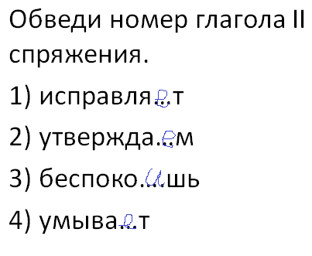
Не вчитываются в формулировки заданий, правил
© Корпорация «Российский учебник»

Slide 65
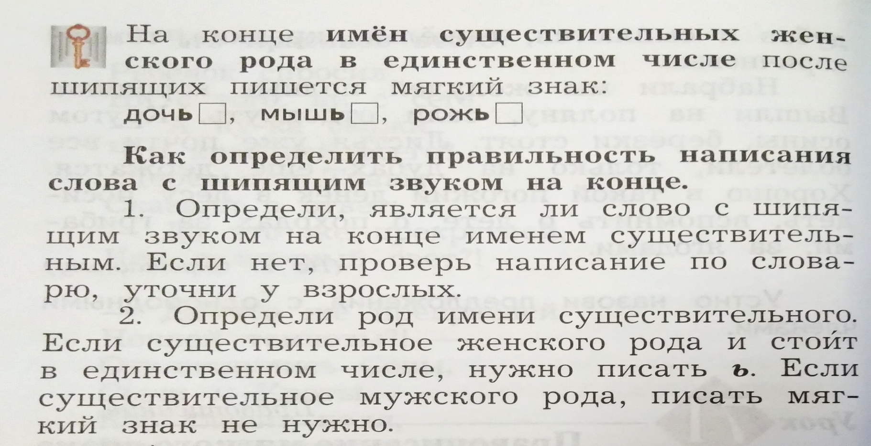
Не вчитываются в формулировки заданий, правил
Вывод Кости: У существительных женского рода мягкий знак после шипящих на конце слова пишется всегда, а у существительных мужского рода не пишется.
Работа Кости: много тучь, мало задачь.
© Корпорация «Российский учебник»

Slide 66
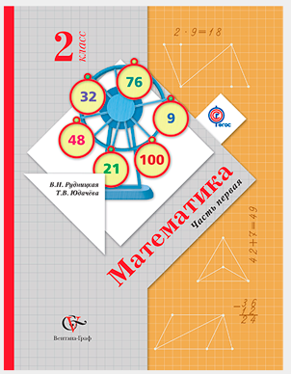
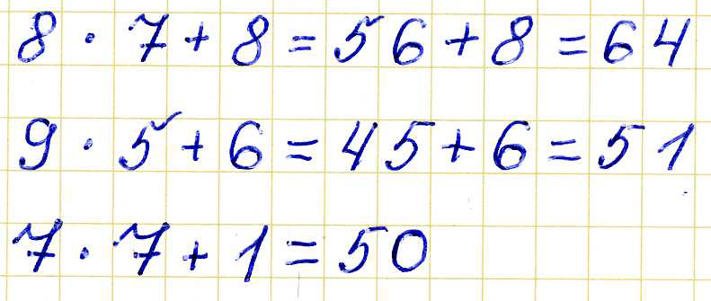
Подчеркни правильное решение.
а) 64 : 7 = 8 (ост.8)
б) 51 : 9 = 5 (ост.6)
в) 57 : 7 = 7 (ост.1)
© Корпорация «Российский учебник»

Slide 67
Важно понимать, что при огромной значимости предмета «Литературное чтение» в становлении читательской грамотности младшего школьника только на этом предмете сформировать ее как метапредметный результат невозможно.
Без осознания вклада других предметов в процесс формирования читательской грамотности принципиально невозможно достичь зафиксированных в ФГОС НОО результатов.
© Корпорация «Российский учебник»

Slide 68
Все ли слова в предложении тебе понятны?
По пологому склону я подобрался к гусям очень близко, между тем слева была другая балка, и оттуда к гусям подползала лисица.
В толковом словаре есть два слова балка.
1. Балка — брус, укрепленный горизонтально между двумя стенами и служащий опорой, поддержкой потолка, моста и т.п.
2. Балка — ложбина, овраг, иногда большой протяжённости, обычно с пологими склонами, поросшими растительностью.
Как ты считаешь, какое из этих слов употреблено в предложении? Докажи свой ответ.
© Корпорация «Российский учебник»

Slide 69
Подчеркни словосочетание, в которое можно вставить и букву е, и букву и?
сл...зать сметану
сл...зать языком
сл...зать быстро
сл...зать боком
сл...зать с дерева
Что понять?
Работаю со словосочетаниями (анализирую лексическое значения).
Соблюдаю условие выполнения (возможность двойной записи).
Применяю заданный способ выполнения (нужно подчеркнуть).
© Корпорация «Российский учебник»

Slide 70
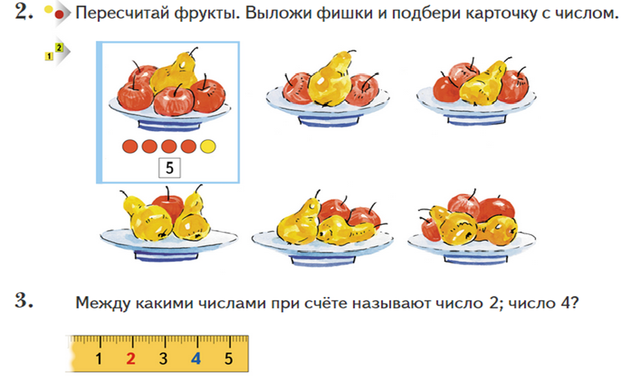
Применяю Добываю Контролирую и оцениваю
© Корпорация «Российский учебник»
Notes:
70

Slide 71
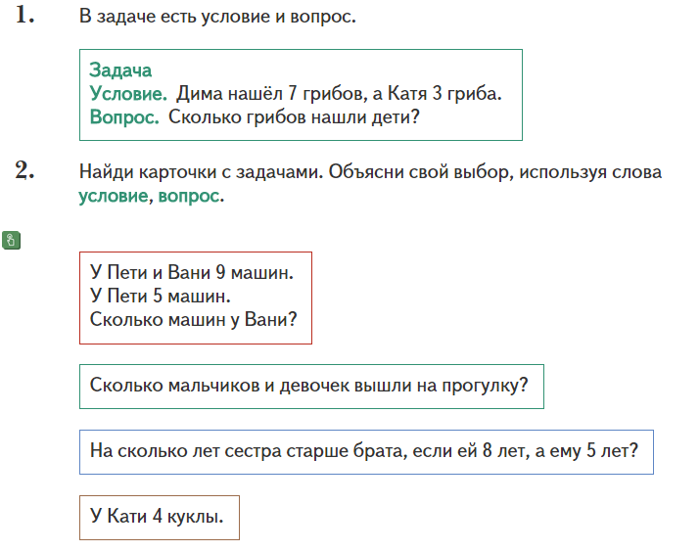
© Корпорация «Российский учебник»
Notes:
71

Slide 72

КОММУНИКАТИВНАЯ ГРАМОТНОСТЬ :
– способность к успешной коммуникативной деятельности с учетом особенностей учебной и жизненной ситуации и культуры речевого общения;
– готовность к целесообразному использованию языковых средств при создании устных и письменных высказываний (текстов) разных типов и жанров, в том числе описаний, повествований, рассуждений, доказательств, информационных высказываний и пр.;
– потребность в рефлексивной оценке своей коммуникативной деятельности.
© Корпорация «Российский учебник»

Slide 73
Основа диалога: проблема, проблемный, дискуссионный вопрос, гипотеза, «провокация»
© Корпорация «Российский учебник»

Slide 74
Выскажи свое мнение.
Нужна ли краткая запись текста (модель) для решения задачи?
Докажи верность/ложность утверждения.
Если к однозначному числу прибавить двузначное, то получится двузначное число.
© Корпорация «Российский учебник»

Slide 75
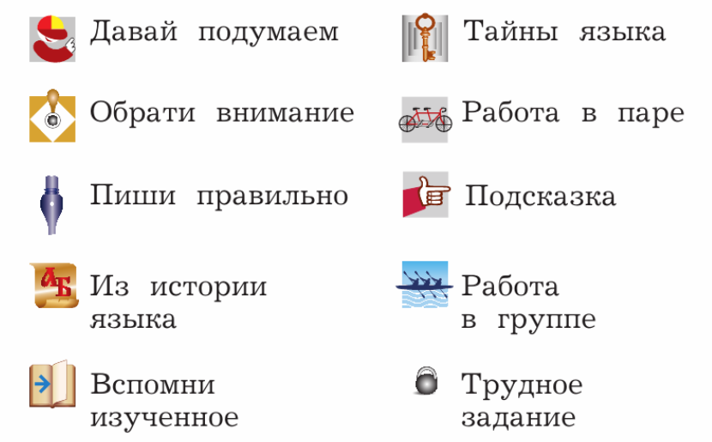
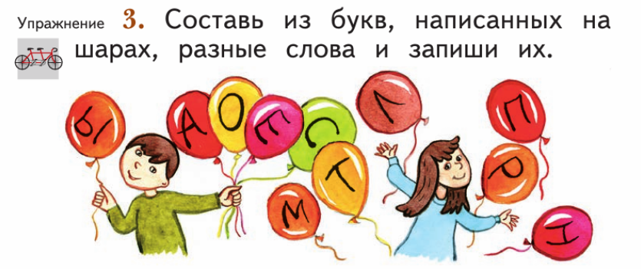
УМЕНИЕ РАБОТАТЬ В КОМАНДЕ
КОММУНИКАТИВНЫЕ УУД
© Корпорация «Российский учебник»

Slide 76




Сотрудничество требует сформированности следующих операций:
обсуждаю сопоставляю, сравниваю
аргументирую
доказываю

Slide 77



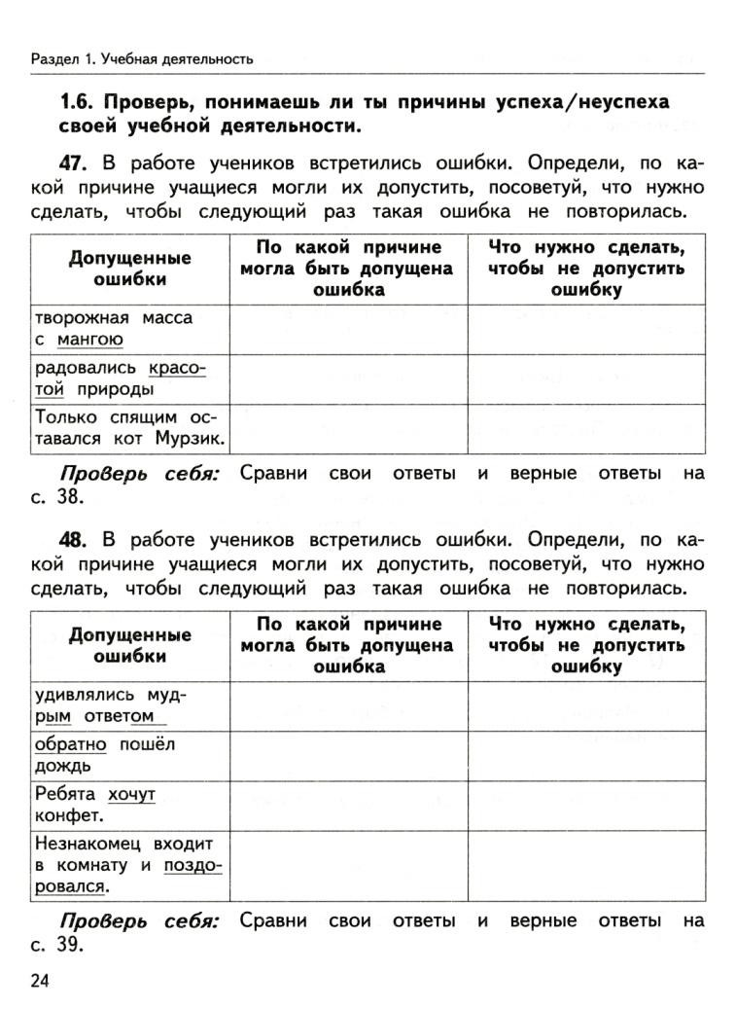

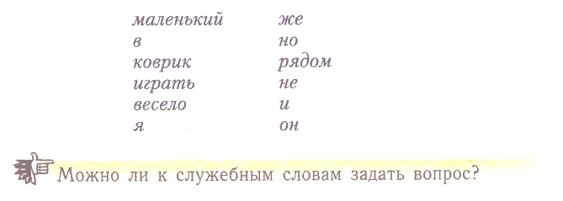
поиск ошибки в собственной или чужой работе и ее исправление
© Корпорация «Российский учебник»
Notes:
77

Slide 78
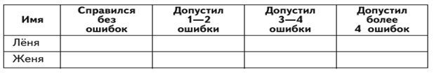
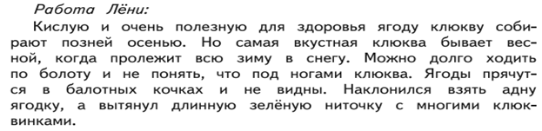

Поработайте в группе. Оцените работу двух учеников, написавших диктант. Для этого заполните таблицу, поставив галочку в нужный столбик таблицы.
Дайте совет, какие правила нужно повторить мальчикам.
Лёне нужно повторить _______________________________
Жене нужно повторить _______________________________

Slide 79
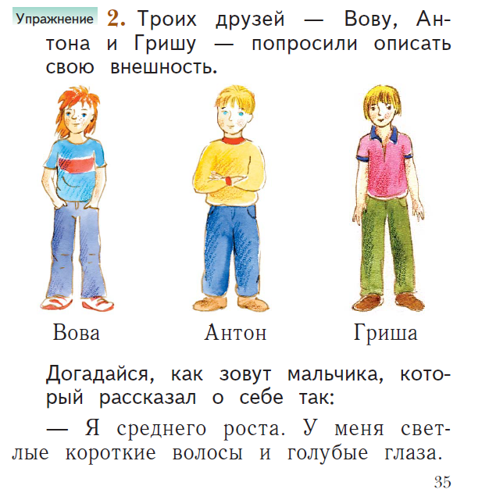



Slide 80

Каждый может ошибиться
Важно найти и исправить свою ошибку!»
© Корпорация «Российский учебник»
Notes:
Казалось бы, такая простая установка: каждый имеет право на ошибку, главное ее найти и исправить, входит в противоречие с системой оценивания — за исправление снижается отметка, т. е. мы наказываем за то, что ребенок исправил найденную ошибку. Конечно, лучше не ошибаться и сразу писать правильно, но уж если это не получается, то значительно эффективнее путь через поиск, объяснение и исправление ошибок к их постеенному устранению, чем формирование боязни исправить свою ошибку, поскольку это гарантированно приведет к снижению отметки.

Slide 81

Сделать вывод, как избежать трудности в будущем
Почему возникла ошибка?
Это могут быть следующие причины:
отсутствие или непрочность знания;
недостаточность проведенных упражнений для запоминания, закрепления;
неумение делать по ходу действия остановки с целью пошагового контроля.
© Корпорация «Российский учебник»
Notes:
Независимо от того, на каком содержании идет работа над ошибками, обучающиеся должны усвоить общий порядок шагов, заключающихся в ответах на несколько вопросов.

Slide 82
Сделать вывод, как избежать трудности в будущем
2) Что нужно сделать, чтобы устранить ошибку:
вспомнить правило;
уточнить порядок «шагов»;
сравнить с подобными ситуациями…
© Корпорация «Российский учебник»

Slide 83

Сделать вывод, как избежать трудности в будущем
3) Что нужно сделать, чтобы предупредить появление этой ошибки в будущем:
выучить правило;
наглядно его представить;
привести другие примеры.
© Корпорация «Российский учебник»

Slide 84




Учёт сформированности учебной деятельности
( педагогическая диагностика)
Авторы:
Журова Л.Е.,Евдокимова А.О.,Кузнецова М.И, Кочурова Е.Э
Педагогическая диагностика позволяет выявить:
качество усвоения учащимися учебного материала, и прежде всего –умение детей применять свои знания в новой ситуации, самостоятельно находить способ решения учебной задачи. Сопоставлять текст задачи с возможными вариантами ее решения, выбирать правильный ответ, выполняя мыслительные операции;
уровень самостоятельности учащихся, сформированности у них самоконтроля и самооценки; обнаружить как действуют учащиеся при выполнении заданий, имеющих не одно. А несколько правильных решений;
насколько сформирована у школьника учебная деятельность
© Корпорация «Российский учебник»
Notes:
Авторами УМК «Начальная школа XXI века» создана система заданий, дающая возможность диагностировать, что именно и почему не усвоил ученик, какие трудности имеются у него в овладении теми или иными учебными умениями. Педагогическая диагностика, построенная на содержании учебных предметов, выявляет не уровень знаний школьника, а уровень его языкового и математического развития .
Педагогическая диагностика позволяет выявить:
качество усвоения учащимися учебного материала, и прежде всего –умение детей применять свои знания в новой ситуации, самостоятельно находить способ решения учебной задачи. Сопоставлять текст задачи с возможными вариантами ее решения, выбирать правильный ответ, выполняя мыслительные операции;
уровень самостоятельности учащихся, сформированности у них самоконтроля и самооценки; обнаружить как действуют учащиеся при выполнении заданий, имеющих не одно. А несколько правильных решений;
насколько сформирована у школьника учебная деятельность

Slide 85



Проверочные работы по литературному чтению, не связанные жестко с конкретным УМК

Slide 86



Проверочные работы по литературному чтению, не связанные жестко с конкретным УМК

Slide 87

Проверочные работы, оценивающие читательскую грамотность как метапредметный результат
Пример. Комплексные проверочные работы
«Выделяются три группы заданий, оцениваются умения:
1) читать, понимать тексты (включая учебные), воспроизводить или использовать информацию, представленную в них в явном виде;
2) обобщать и интерпретировать информацию, проверять и формулировать на ее основе утверждения, выводы;
3) применять информацию, представленную в разном виде (текст, таблицы, краткая запись) для решения различных проблем.»
Комплексные проверочные работы. Издательство Российский учебник. 2018.
Авторы: Кузнецова М.И., Рыдзе О.А.

Slide 88

Разноуровневые работы. Математика
Работа № 1. Одноуровневая.
Задания базового уровня.
Контроль освоения планируемых результатов.
Работа № 2. Двухуровневая.
Задания базового и повышенного уровня.
Контроль способности применять знания в
стандартных и нестандартных ситуациях.
Работа № 3. Трехуровневая.
Задания базового, повышенного, высокого уровня для характеристики перспектив математического развития ученика.

Slide 89



Разноуровневые проверочные работы
«Русский язык: Разноуровневые проверочные работы. 4 класс». Автор: М.И. Кузнецова
«Подготовка к ВПР. Математика. 4 класс. Разноуровневые проверочные работы». Авторы: О.А. Рыдзе, К.А. Краснянская

Slide 90

Основные разделы курса информатики
(1-4; без использования компьютера; 1 ч в неделю)
Раздел | Класс
 | 1 | 2 | 3 | 4
Ориентируемся | + | + | + | +
Рассуждаем | + | + | + | +
Конструируем и моделируем | + | + | + | +
Анализируем, сравниваем, группируем/классифицируем | + | + | + | +
Работаем с информацией | - | + | + | +
Выбираем метод решения | - | + | + | +
Работаем с алгоритмом | - | - | + | +
Играем и думаем | - | + | + | +

Slide 91



LECTA – УНИКАЛЬНАЯ ИНТЕРАКТИВНАЯ ЦИФРОВАЯ ОБРАЗОВАТЕЛЬНАЯ ПЛАТФОРМА
ОБЛЕГЧАЕТ РАБОТУ УЧИТЕЛЯ
«КЛАССНАЯ РАБОТА»
ПОМОГАЕТ ДОСТИЧЬ ЛУЧШЕГО ОБРАЗОВАТЕЛЬНОГО РЕЗУЛЬТАТА В НАЧАЛЬНОЙ ШКОЛЕ
СЕРВИСЫ
«КОНТРОЛЬ»
ПОМОГАЕТ ИДТИ В НОГУ СО ВРЕМЕНЕМ – СЛЕДОВАТЬ СОВРЕМЕННЫМ ЦИФРОВЫМ ТЕХНОЛОГИЯМ
«ВПР. ОНЛАЙН-ТРЕНАЖЕР»
© Корпорация «Российский учебник»

Slide 92


«КЛАССНАЯ РАБОТА»
ПОМОЖЕТ ПОДГОТОВИТЬСЯ К УРОКУ
Бесплатные готовые рабочие программы и презентации для подготовки и проведения уроков в начальной школе с возможностью изменения самим учителем
Методические комментарии ко всем этапам урока, подготовка к тематическому планированию
Необходимые для отчетности материалы
Интерактивные задания для контроля с использованием интерактивных досок и панелей
© Корпорация «Российский учебник»

Slide 93

«КОНТРОЛЬ»
ПОМОЖЕТ ПРОВЕРИТЬ ОБРАЗОВАТЕЛЬНЫЕ РЕЗУЛЬТАТЫ УЧЕНИКОВ
Готовые материалы для проведения контрольных и проверочных работ на интерактивной доске, в распечатанном виде или на устройствах учеников
Автоматическая проверка правильности выполнения заданий
Индивидуализация работы для группы или ученика
Возможность объединения учеников в виртуальный класс, выполнение заданий в электронном виде и сохранение всей истории по каждому ученику
© Корпорация «Российский учебник»

Slide 94

«ВПР. ОНЛАЙН-ТРЕНАЖЕР»
ПОМОЖЕТ ПОДГОТОВИТЬ КЛАСС К ВПР
Отработка и закрепление знаний, необходимых для успешного выполнения работы
Соответствие формату ВПР
Содержит все методические рекомендации
© Корпорация «Российский учебник»

Slide 95






ПОПРОБУЙТЕ И УБЕДИТЕСЬ САМИ!
5 учебников
1 месяц
Бесплатно
Сервисы «Классная работа» и «Контроль»
2019
Бесплатно
https://lecta.ru/
© Корпорация «Российский учебник»
© Корпорация «Российский учебник»

Slide 96
https://mybook.ru 40% скидка
Методическая поддержка (информация на сайте, в каталогах)
Регулярные очные семинары и курсы по запросам регионов, районов и городов
Регулярные вебинары, доступные для просмотра в любое время
Дистанционное консультирование отдельных учителей в качестве обратной связи на сайте Rosuchebnik.ru
Курсы повышения квалификации для педагогов начальной школы
© Корпорация «Российский учебник»
© Корпорация «Российский учебник»

Slide 97

ПРОГРАММА ЛОЯЛЬНОСТИ ДЛЯ ПЕДАГОГОВ
росучебник.рф/лояльность
Система накопления баллов, которая позволяет получать бонусы и подарки, участвуя в мероприятиях и активностях от корпорации «Российский учебник» и LECTA
Участвуйте в мероприятиях
и получайте подарки!
РАСКРЫВАЕМ ПОТЕНЦИАЛ КАЖДОГО
97

Slide 98

Как принять участие в программе?
росучебник.рф/лояльность
1
2
3
Зарегистрируйтесь
на сайте rosuchebnik.ru или LECTA
Накапливайте баллы:
Получайте подарки и бонусы
посещайте вебинары и семинары
участвуйте в конкурсах
пользуйтесь сервисами LECTA
совершайте покупки в магазинах LECTA и book24.ru
оставляйте отзывы о нашей продукции
+ и еще 20 других активностей
Получайте скидки на продукцию корпорации «Российский учебник» и наших партнеров, а также подарки – бесплатные книги и курсы повышения квалификации
40
за посещение мероприятия и за отзыв на сайте rosuchebnik.ru
баллов
98

Slide 99


















Подарки, которые вы получите
росучебник.рф/лояльность
Доступно более 20 бонусов от корпорации «Российский учебник» и партнеров!
Список подарков постоянно пополняется.
Скидки в интернет-магазинах красоты, товаров для дома и души
Скидки на бумажные издания в магазине
Скидки на курсы повышения квалификации
Свободный доступ к электронным книгам
Бесплатные электронные учебники
Бесплатный доступ к Я+ на 1 месяц
Бесплатные курсы повышения квалификации
99

Slide 100






В ЛИЧНОМ КАБИНЕТЕ НА САЙТЕ ROSUCHEBNIK.RU ВЫ МОЖЕТЕ ПОЛУЧИТЬ СЕРТИФИКАТ О ПРОХОЖДЕНИИ СЕМИНАРА
ВОЙДИТЕ В СВОЙ ЛИЧНЫЙ КАБИНЕТ ИЛИ ЗАРЕГИСТРИРУЙТЕСЬ НА САЙТЕ ROSUCHEBNIK.RU
ВВЕДИТЕ КОД УЧАСТНИКА СЕМИНАРА (ИЗ ПАМЯТКИ)
ПОЛУЧИТЕ СЕРТИФИКАТ
Иванов
Иван Иванович
© Корпорация «Российский учебник»

Slide 101








123308, г. Москва, Пресненская наб., д. 6, строение 2
+7 (495) 795 0535, 795 0545, info@rosuchebnik.ru
rosuchebnik.ru, росучебник.рф
Нужна методическая поддержка?
Хотите продолжить общение?
Методический центр 8-800-2000-550 (звонок бесплатный)
method@rosuchebnik.ru
youtube.com/user/drofapublishing
Хотите купить?
www.fb.com/rosuchebnik
www.vk.com/ros.uchebnik
Официальный интернет-магазин учебной литературы book24.ru
www.ok.ru/rosuchebnik
Магазин электронных учебников lecta.ru
Остались вопросы?
Отдел продаж sales@rosuchebnik.ru
Служба поддержки 8 800 700 6483 (звонок бесплатный)
help@rosuchebnik.ru
© Корпорация «Российский учебник»
© Корпорация «Российский учебник»

Slide 102
Спасибо за внимание!
tatero@mail.ru
89169242623
Ерофеева Татьяна Николаевна
© Корпорация «Российский учебник»
© Корпорация «Российский учебник»

